Slide 1
Hlavní partneři pro rok 2019
Fotbalový zpravodaj
SK Štětí, z.s.
Sezóna 2018/2019
Ústecký přebor Jaro
Další partneři pro rok 2019
FORNAXA –TĚSNĚNÍ, spol. s r.o.
Dům dětí a mládeže Štětí
VOLEMAN - autobusová přeprava
Ahlfit s.r.o.
Izolace Beran s.r.o.
POKORNÝ, spol. s r.o.
STAVEBNÍ STROJE A DOPRAVA s.r.o.
JT-Service s.r.o.
Průmstav Štětí a.s.
DEKRA Industrial s.r.o.
INDUSTRIAL CZ, spol. s r.o.
Unistroj s.r.o.
GEAR SERVICE s.r.o.
15.6.2019 sobota
10:00 hod 30. kolo
15.
TJ Sokol Srbice
www.stetimondifotbal.cz

Slide 2
Vítáme
Fotbalový oddíl
SK Štětí, z.s.
přeje všem fanouškům krásné prázdniny
Při příležitosti dnešního utkání Ústeckého přeboru funkcionáře, hráče a příznivce
SK Štětí, z.s.
TJ Sokol
Srbice, z.s.
Hlavního rozhodčího
Karla Roučka
Asistenty hlavního rozhodčího
Ivana Kuriljaka
Miroslava Vlašiče
Delegáta ÚKFS
Václava Píbla
2

Slide 3
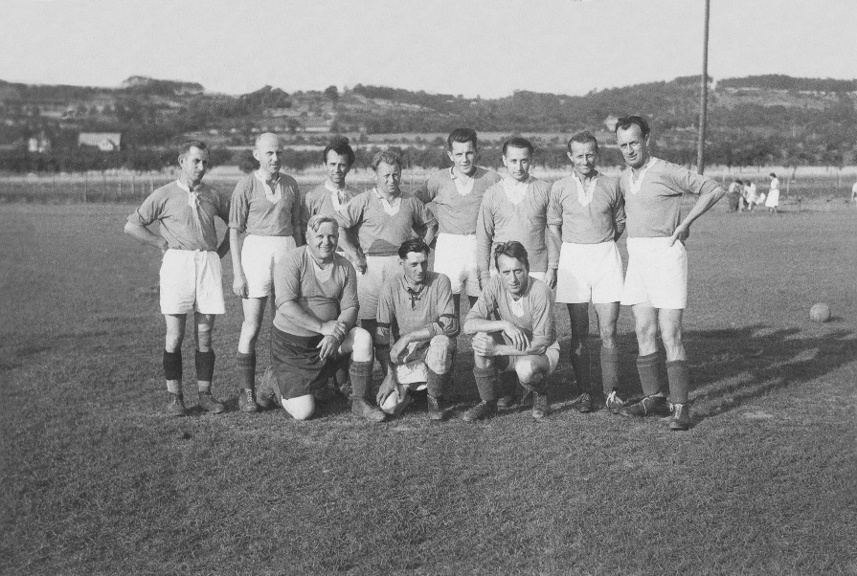
Střelci staré gardy
Vážení sportovní přátelé
naposledy v letošním ročníkovém kalendářním roce Vás vítáme ve fotbalovém svatostánku ve Štětí. Na programu je 30. kolo Ústeckého přeboru dospělých. 15 z nich jste mohli vidět zde ve Štětí a na každé byl vždy k dispozici zpravodaj, který přinášel velké množství informací nejen o výsledcích, ale i dalších zajímavostech v našem klubu. 9 mužstev sdružených v oddíle SK Štětí sehrálo stovky zápasů a napilno měli vlastně v průběhu celého roku. Nesledovanější tým mužstvo dospělých 2. místo z loňského roku neobhájí, ale i tak ať už to bude místo 4. nebo 5. jsme hráli pohledný fotbal, který se musel divákům líbit. Když se podíváme na výsledky mužstva dospělých v posledních letech, tak se nám daří a 2x jsme dokonce hráli divizi, i když vždy jen rok. Na druhou stranu při vzpomínkách na roky před 10 lety je dnes klid se záchranou a fotbal si můžeme užívat. Po několika letech zahájilo činnost B mužstvo dospělých. Základní skupinu IV. Třídy vyhrálo s přehledem. V nadstavbové části o postup do III. Třídy už to ale začalo pokulhávat. Postupují 2 týmy a zítra se na zdejším stadionu hraje TOP zápas Štětí B-SK Sulejovice, který rozhodne, kdo bude zpívat postupové písně. Takže zítra očekáváme Vaši návštěvu a silné hlasivky vezměte sebou. Dorostenci letos nezářili a v I. A třídě se umístí ve spodní polovině tabulky. Konec soutěže je čeká zítra ve Skoroticích. Starší žáci a mladší žáci to byl skoro jeden tým a velká část hráčů často odehrála 2 zápasy v řadě. Starší žáci skončí na 6. místě skupiny A Ústeckého přeboru. Velkou pozornost na sebe upoutal hráč našeho týmu Pavel Prokopec, který nastřílel přes 40 branek a také si ho všimli i
Pořadí | Hráč | Počet branek
1. | Miloš Vála | 10
2. | Jiří Vokoun sen. | 9
3. | Jan Fibich | 7
4. | Tomáš Burda | 6
5. | Pavel Božík | 3
6. | Pavel Čermák | 3
7. | Michal Hamšík | 2
8. | Jan Arazim | 2
9. | Josef Jonák | 2
10. | Daniel Jerman | 1
11. | Josef Pixa | 1
12. | Miloslav Běloubek | 1
13. | Pavel Minárik | 1
1939 Štětí Nahoře zleva: Vocásek Josef, Štáf Josef, Hovorka Josef, Flanderka Karel, Strýhal Oldřich, Kratochvíl, Kratochvíl, xxxxxxxxxxx, Dole zleva: Gebler, xxxxxxxxx, ZelenkaF
46
3

Slide 4
V jiných oddílech. V létě jde zkusit přípravu do Mladé Boleslavi. Mladší žáci nám většinu roku dělali radost a nyní ještě bojují o 4. místo v Ústeckém přeboru. Hráči Petr Hůrka a Daniel Hromy jsou zváni na do Ústeckých fotbalových výběrů mladších žáků. To už se dostáváme k přípravkám. Minipřípravka pod vedením Josefa Horáčka hrála okresní soutěž a obsadila 3. místo. Mladší přípravka hrála v jarní části ve skupině o umístění a až do posledního kola bojovala o 1. místo. Rozhodovala se v posledním utkání doma v zápase proti Velemínu a byla z toho těsná porážka o jednu branku a nakonec 3. místo. Starší přípravka byla zařazena do skupiny o přeborníka okresu. Zde byl náš kádr málo početný a projevilo se to v celkovém pořadí. Nakonec jsme si nechali ty nejmladší, teda ty nejstarší a to je stará garda, která dosáhlo historického úspěch a v okresním přeboru obsadila 2. místo za neporazitelnými Žitenicemi za něž hrají bývalí ligoví hráči, ale i reprezentanti. To byl krátký a stručný přehled dosažených výsledků našich mužstev v tomto ročníku. Na závěr je nutné poděkovat všem trenérům, ale i dalším vedoucím a funkcionářům za jejich celoroční a obětavou práci bez jejichž činnosti by byla činnost našeho oddílu nemyslitelná.
Letní přestávka je hodně krátká. Krajský přebor dospělých zahajuje již 10. srpna a příprava bude zahájena za 3 týdny. S fanoušky se teda neloučíme na dlouho, děkujeme vám za letošní návštěvy a brzy se těšíme na vaše
Štětí do toho
Stará garda Sepap Štětí se i díky jarním výsledkům dostala na konečné 2. místo okresního přeboru
 | Stará garda Sepap Štětí Okr. přebor 2018/19 konečná
 | 1. | TJ Žitenice, z.s. | 14 | 14 | 0 | 0 | 109:17 | 42
 | 2. | Sepap Štětí | 14 | 9 | 1 | 4 | 51:37 | 28
 | 3. | TJ Sokol České Kopisty | 14 | 6 | 3 | 5 | 47:42 | 21
 | 4. | Sokol Malé Žernoseky | 14 | 6 | 3 | 5 | 49:48 | 21
 | 5. | Tigo Nučnice 1996 | 13 | 6 | 2 | 5 | 56:48 | 20
 | 6. | Slavoj Bohušovice n.O. | 14 | 4 | 1 | 9 | 34:66 | 13
 | 7. | FK Litoměřicko, z.s. | 13 | 3 | 2 | 8 | 31:53 | 11
 | 8. | ASK Lovosice | 14 | 0 | 2 | 12 | 18:84 | 2
Stará garda Jaro 2019 okresní přebor
Den | Datum | Domácí | Hosté | Kolo | Výsledek
pátek | 12.04.2019 | TIGO Nučnice 1996 | Sepap Štětí | 10 | 4:5
pátek | 26.04.2019 | ASK Lovosice | Sepap Štětí | 12 | 1:5
pátek | 03.05.2019 | Sepap Štětí | TJ Žitenice | 13 | 3:8
pátek | 10.05.2019 | TJ Sokol České Kopisty | Sepap Štětí | 14 | 3:0
pátek | 17.05.2019 | Sepap Štětí | Slavoj Bohušovice n.O. | 15 | 7:1
pátek | 31.05.2019 | Sepap Štětí | FK Litoměřicko | 17 | 3:0 kontumace
pátek | 07.06.2019 | Sokol Malé Žernoseky | Sepap Štětí | 18 | 2:6
4
45

Slide 5
Stará garda potvrdila, že 2. místo je ve správných rukách
Už jen tento víkend
a fotbalový rok
2018-2019
za sebou zavře bránu
Sokol Malé Žernoseky –Sepap Štětí
2:6(0:6) 7.6.2019 18.kolo
11 hrdinů vyrazilo k poslednímu letošnímu zápasu okresního přeboru staré gardy již jako jasný druhý celek tabulky, takže si jeli zahrát a ukázat, že postavení v tabulce jim patří právem. Naplňovat to mužstvo začalo už v prvním poločase, i když už brzo po zahájení utkání potkalo Pavla Čermáka nepříjemné zranění a musel ze hry odstoupit. Desítka zbylých borců ho ale v plné míře nahradila. Obzvlášť Tomáš Burda v první půlce v tom dobrém slova smyslu řádil. Vstřelil 3 branky a už do poločasu zajistil luxusní vedení. Hned po změně stran jsme zvýšili vedení na 4:0 a pohodu v týmu to ještě upevnilo. Domácí sice snížili na 1:4 a bouřlivé publikum v Malých Žernosekách ožilo, ale bylo to jen na 30 vteřin, protože přesně tak dlouho trvalo, než jsme přidali pátý kousek na 5:1. Další scénář zápasu měl podobný průběh. Domácí snížili na 2:5 a naše odpověď přišla obratem. Zvýšili jsme na 6:2 a to byl také konečný poslední výsledek letošního skvělého ročníku. Po zápase jsme vyzpovídali managery týmu Milana Šťastného a Jana Tyleho, jak se jim dnešní výkon líbil. Byla slyšet jenom slova chvály „ Báječný, skvělý výkon. Nebojíme se říci, že to bylo nejlepší vystoupení Sepapu v letošním roce“. Přidáváme se k pochvale, přejeme hezkou rozlučku s letošním fotbalovým rokem a věříme, že mužstvo staré gardy bude trápit své soupeře i nadále, i když o výsledku už ani tolik nejde.
Branky: T.Burda 3, J.Vokoun 1, J.Jonák 1, J.Arazim 1
Sestava: J.Suchitra-Z.Brzek, J.Tyle, J.Jonák, Kindl, M.Hamšík, D.Jerman,
T.Burda, Jan Arazim, P.Čermák, J.Vokoun
Manager: M.Šťastný
Den | Datum | Čas | Domácí | Hosté | Soutěž
sobota | 15.06. 2019 | 10:15 | SK Štětí | TJ Sokol Srbice | Dospělí
sobota | 15.06. 2019 | 10:00 | FK Litoměřicko B | SK Štětí | Krajský přebor starších žáků- sk. B
sobota | 15.06. 2019 | 11:45 | FK Litoměřicko B | SK Štětí | Krajský přebor mladších žáků- sk. B
neděle | 16.06. 2019 | 14:00 | TJ Skorotice | SK Štětí | I.třída staršího dorostu - sk.A
neděle | 16.06. 2019 | 17:00 | SK Štětí "B" | Slavoj Sulejovice | Dospělí B
44
5

Slide 6
TJ Sokol Srbice
Poslední kolo nadstavbové části IV. třídy dospělých o 1. až 6. místo bude ještě hodně zajímavé. Postupují 2 týmy
TJ Sokol Srbice si účast v Ústeckém přeboru zajistily v roce 2015 a jako nováček skončily hned na pěkném 5. místě. I v dalších letech prokazovaly, že postup do vyšší soutěže nebyla náhoda o čemž svědčí 4. místo 2016/17, 2017/18 4. místo zopakovaly a vrcholem působení v přeboru je letošní rok, kde hrají s Vilémovem o 2. místo. Vzájemné zápasy s naším dnešním soupeřem byly přerušeny 1x a důvodem byla naše účast v divizní soutěži. Z 5 zápasů, které jsme spolu dosud odehráli jsme 4x prohráli a jen 1x vyhráli 4.6.2016 doma 2:1 po brankách Slavoje Tichého a Rudolfa Slaničky. Jak je teda vidět máme co zlepšovat a první příležitost je hned dnes. Srbice mají ve svém týmu několik zkušených hráčů, kteří mají i zkušenosti z vyšších soutěží. Za zmínku stojí třeba Jan Martýkán, který hrál dlouhé roky 2. ligu v Ústí n.L. a vyzkoušel si to i ve Slovácku. Nejlepším střelcem týmu je Denis Egrt, který dosud nastřílel 17 branek. Kdo by hledal Srbice na mapě, tak se nachází hned u Teplic, kterých se téměř dotýkají.
Realizační tým:
Martin Luger – trenér
Ivo Zgroch – asistent
Petr Stibor - vedoucí
 | IV. Třída dospělých 2018-2019 po 3. kole Nadstavby
 | 1. | FK Schoeller Křešice "B" | 5 | 4 | 0 | 0 | 1 | 48:16 | 20
 | 2. | Slavoj Sulejovice z.s. | 5 | 5 | 0 | 0 | 0 | 33:14 | 20
 | 3. | SK Štětí B z.s. | 5 | 3 | 0 | 0 | 2 | 31:20 | 17
 | 4. | SK Liběšice, z. s. "B" | 5 | 2 | 0 | 0 | 3 | 27:19 | 11
 | 5. | TJ Sokol Ctiněves/Libkovice | 5 | 1 | 0 | 0 | 4 | 14:48 | 9
 | 6. | TJ Dynamo Podlusky, z.s. B | 5 | 0 | 0 | 0 | 5 | 15:50 | 4
Nadstavba IV. Třídy dospělých o 1, až 6. místo
4. kolo 02.06.2019
01.06.2019 | Ctiněves/Libkovice | SK Liběšice "B" | 3:0 kont.
02.06.2019 | Dynamo Podlusky "B" | Slavoj Sulejovice | 1:5
02.06.2019 | SK Štětí "B" | FK Schoeller Křešice "B" | 3:2
5. kolo 09.06.2019
08.06.2019 | SK Liběšice "B" | SK Štětí "B" | 1:2
09.06.2019 | FK Schoeller Křešice "B" | Dynamo Podlusky "B" | 13:1
09.06.2019 | Slavoj Sulejovice | Ctiněves/Libkovice | 5:0
Program posledního 6. kola
15.06.2019 14:00 | Ctiněves/Libkovice | FK Schoeller Křešice "B"
16.06.2019 17:00 | Dynamo Podlusky "B" | SK Liběšice "B"
16.06.2019 17:00 | SK Štětí. "B" | Slavoj Sulejovice
6
43

Slide 7
Pokračování SK Štětí B - FK Schoeller Křešice B 2.6.2019
Jarní výsledky TJ Sokol Srbice
16 | 09.03.2019 | Srbice - H.Jiřetín/Litvínov | 5:0
17 | 16.03.2019 | Kadaň - Srbice | 0:2
18 | 23.03.2019 | Srbice - Krupka | 0:3
19 | 30.03.2019 | Srbice - Litoměřicko B | 2:3 PK
20 | 06.04.2019 | Lovosice - Srbice | 1:5
21 | 13.04.2019 | Srbice - Modrá/Hrobce | 1:2 PK
22 | 20.04.2019 | Jílové - Srbice | 0:2
23 | 27.04.2019 | Srbice - Dobroměřice | 1:0
24 | 04.05.2019 | Louny - Srbice | 2:6
25 | 11.05.2019 | Srbice - Vilémov | 1:2 PK
26 | 18.05.2019 | Modlany - Srbice | 3:1
27 | 25.05.2019 | Srbice - Brná | 9:3
28 | 01.06.2019 | Perštejn - Srbice | 1:2
29 | 08.06.2019 | Srbice - Žatec | 2:1
ve vlastním pokutovém území nikdo z hostů nejevil zájem, až se se k němu dostal Šimon Vála a srovnal na 1:1. Do 2. poločasu se nám nastupovalo hned mnohem lépe, a když v 54. minutě odčinil své zaváhání neproměněné šance z 1. poločasu Lukáš Jakl, který z otočky pohotově přivedl naše mužstvo do vedení 2:1, tak jsme se radovali ještě víc. Vedení bylo slibné, ale ne rozhodující. Navíc naše hra měla k dokonalosti hodně daleko. Vázla kombinace a místo toho, abychom protivníka dorazili, tak jsme se museli po rychlých útocích strachovat z vyrovnání. Do 2. poločasu také vyběhl Jiří Vokoun, který se snažil míče rozdávat, ale nutno poznamenat, že jsme toho moc nevyužívali. Běžela 74. minuta, když si zmiňovaný Jirka vzal balón na vlastní polovině , vzpomněl si na písníčku Vítr od Lucie Vondráčkové a po přeletu půlkou hřiště dostal naše mužstvo do vedení 3:1. Zdálo se rozhodnuto, ale ve fotbale je konec až teprve, když ho zapíská rozhodčí. Křešice zbraně nesložily a vsadily na útočnou notu. Několikrát to před naší brankou hodně hořelo. Šance mělo ale i naše mužstvo. Gólovky Šimona Vály nebo Dominika Berušky by se měly proměňovat. Drama to bylo až do úplného konce, ale o to větší radost jsme měli z uhájení vítězství 3:2.
Branky: Š.Vála 1, L.Jakl 1, J.Vokoun 1
Sestava: J.Horáček-J.Tichý, R.Feko, D.Beruška, P.Fulín, M.Svoboda,
L.Brzek(46.J.Vokoun), Š.Vála, F.Podhorský, T.Danč,
L.Jakl(79.P.Minárik)
Připraveni: P.Střihavka, R.Šíma, V.Podhorský, V.Škaroupka
Trenér: V.Podhorský Asistent: P.Minárik Vedoucí: V.Švancar
Rozhodčí: František Šefránek
Srbice vstupovaly do jarní části ze 2. místa se ziskem 34 bodů a stejné pořadí jim bude patřit i po skončení této sezóny, ať už dnešní utkání dopadne jakkoliv. Jarní část zahájil náš dnešní soupeř báječně a Hornímu Jiřetínu nadělil 5. Vyhrál i v dalším kole v Kadani a rázem se stal hlavním pronásledovatelem Loun. Pak však jeho vítězné tažení skončilo a Srbice střídaly dobré výsledky s těmi horšími, i když těch lepších bylo více. K zajímavým výsledkům patří v Lovosicích 5:1, naopak smutek zavládl doma po penaltové prohře s Modrou. Senzační byla výhra 6:2 v Lounech nad vedoucím celkem tabulky. Poslední 3 kola sehrály Srbice na jedničku. 9 bodů a skóre 13:5, i když v posledním zápase doma proti Žatci vstřelili vítěznou branku 2 minuty před koncem
TJ Sokol Srbice - SK Štětí
3:1(1:0) 17.11.2018 15. kolo
Branky: M.Walter 1
42
7

Slide 8
Výsledky 29. kola přeboru 8.-9.6.2019
ASK Lovosice - TJ Spartak Perštejn 0:2(0:1)
TJ Sokol Srbice - FK Slavoj Žatec 2:1(0:0)
TJ Krupka - SK Štětí 4:1 (0:1)
FK Tatran Kadaň - TJ Sokol Horní Jiřetín 4:1(0:0)
FK SEKO Louny - FK Litoměřicko B 3:0 kontumačně
FK Dobroměřice - SK TRATEC Vilémov 3:2 PK(0:2)
FK Jílové - SK Baník Modlany 2:1 PK (1:0)
FK Jiskra Modrá/SK Hrobce - SK Brná 2:1 PK (0:0)
Zápas pro fanoušky se silnými nervy sehrálo B mužstvo dospělých proti vedoucímu celku nadstavbové části IV. Třídy ve skupině o 1. až 6. místo
SK Štětí "B" - FK Schoeller Křešice "B"
3:2(1:1) 2.6.2019 4. kolo nadstavby
Zápas naděje, i tak lze označit střetnutí rezervních týmů v nadstavbové části IV. třídy o postup do třídy III. Naše mužstvo ze 3 zápasů v boji o postup zatím vyhrálo jen 1x a jedině výhra mohla ještě udržet myšlenky na případné konečné 2. místo, které je také postupové. Do Štětí ale přijel kolektiv, který zatím v nadstavbě nezaváhal a vítěznou sérii chtěl ve Štětí prodloužit. Hned po několika úvodních akcích na obou stranách bylo jasné, že zápas pro nás procházkou růžovou zahradou nebude. Hosté měli na útočnou notu naladěni šikovné hráče a ať už to byl Milan Svátek nebo Zdeněk Satran, tak jsme museli být stále ve střehu. I tak se se hosté zásluhou Jakuba Herolda dostali v 8. minutě do vedení, když z naší obrany udělali sochy. Míč jsme rozehráli ze středového kruhu a vyrovnáni z okamžitého protiútoku viselo na hodně tenkém vlásku. Před Lukášem Jaklem se otevřela branka, ale ať už se své šance zalekl nebo se mu přihodilo něco jiného, tak branku minul. V 15. minutě zahrávaly Křešice volný přímý kop z hodně nebezpečné vzdálenosti od naší svatyně, ale střelec Zdeněk Satran trefil jen zeď. Vedení hostů 1:0 nás zaskočilo a šance, která by nás přiblížila k vyrovnání nepřicházela. Kombinovali jsme hlavně na vlastní polovině a ve středu hřiště, když měl přijít moment překvapení a střela, tak jsme selhávali a spíše pouštěli soupeře do nebezpečných brejků, Teprve až v závěrečných 10 minutách 1. poločasu jsme protivníka trochu zmačkli a byla z toho hlavička Filipa Podhorského těsně vedle a ještě větší možnost vyrovnat měl Dominik Beruška, ale ani on hlavou mezi 3 tyče nemířil. Vytouženého vyrovnání jsme se ale přeci jenom dočkali minutu před koncem 1. půle. Předcházel tomu volný přímý kop. O míč
Výsledek 2:0 pro zachraňující se Perštejn v Lovosicích vyvolal hodně diskuzí- uvidíme zda to bude hostům po 30. kole stačit. Srbice proti žatci rozhodly až 2 minuty před konce. V zápase ani o nic nešlo. Krupka – Štětí zápas o 4. místo hosté ze Štětí po změně stran pokazili a jasně prohráli. Jasná výhra Kadaně nad Horním Jiřetínem se rodila až v závěru zápasu, kdy dali domácí 3 góly. Dobroměřice Vilémov i o tomto utkání se hodně mluvilo. Hosté vedli v půli 2:0, ale ve 2. časti domácí srovnali a na penalty vyhrálo. Dobroměřice , tak ještě stále v Ústeckém přeboru žijí. Jílové chtěli doma získat 3 body, ale soupeř po změně stran vyrovnal a kopaly se penalty. Modrá-Brná také 2:1 až po penaltách. Modrá se ještě zachráněna necítí. Louny to měli v posledním domácím zápase lehké. Soupeř z Litoměřic nepřijel. Prý se jich sešlo jen 6.
8
41

Slide 9
Pokračování SK Liběšice B – SK Štětí B
8.6.2019 1:2
Poslední kolo Ústeckého přeboru dospělých ročníku 2018-2019
mohl klidně písknout druhou penaltu. V závěrečných minutách první půle byli aktivnější domácí. Míč jsme po rohu odvraceli do bezpečí na poslední chvíli a nebezpečný centr zprava zachraňoval brankář. 3 minuty před změnou stran ještě přišel zbytečně o míč ve středu hřiště Filip Podhorský a ještě, že domácí mušku kalibrovanou mušku neměli. Jestliže první půle vyzněla herně spíše pro nás, tak druhá část byla přesně obráceně. Více se hrálo na naší polovině a i střel na štětskou branku bylo více. Pojďme postupně. Trestný kop domácích v 51. minutě odvracel do bezpečí Tomáš Danč. Bleskurychlý útok po naší pravé straně včas zastavil Petr Fulín. Zákrok zápasu předvedl strážce naší branky Josef Horáček proti střele věkem nejzkušenějšího Petra Holuba a udržel tak čisté konto. V 66. minutě, také po volném přímém kopu, létal balón po naší brankové čáře sem a tam, ale nenašel se nikdo, kdo by ho poslal do sítě. Teprve až v 73. minutě jsme poprvé ve 2. poločase ohrozili branku domácích. Matěj Svoboda se vydal z obrany do útoku, ale jeho střela našla jen připraveného brankáře Aleše Brzáka. Filip Podhorský kopal i volný přímý kop z docela příjemné vzdálenosti, brankář vyrazil, ale ani dorážky jsme neuspěli. Stejně to byl ofsajd. Stále častěji už jsme sledovali ukazatel času. Domácí to ale ještě nevzdali a stále častěji bylo před naší brankou horko. Požát vzplanul 10 minut před koncem, když se hezkou střelou přes celou branku prosadil Jakub Hambálek a snížil na 1:2. Drama bylo na světě. Liběšice kopaly několik rohů za sebou, ale ani v jednom případě jsme se zaskočit nenechali. Vyvrcholením dramatickým okamžiků byl volný přímý kop Liběšic téměř z hranice šestnáctky v 90. minutě. Ujal se ho Václav Kozel, ale trefil jen připravenou náruč Pepika Horáčka mezi 3 tyčemi. Přečkali jsme i 5 minutové nastavení a pak mohli slavit vítězství 2:1.
Branky: L.Jakl 1, F.Podhorský 1(z penalty)
Sestava: J.Horáček-P-P.Fulín, T.Danč, M.Svoboda, J.Tichý-Š.Vála,
L.Brzek, R.Feko(42.V.Guzy) L.Brzek, L.Jakl(70.R.Šíma)-
F.Podhorský, R.Růžička(90.P.Střihavka)
Trenér: P.Minárik Vedoucí: V.Švancar
Rozhodčí: F.Šefránek
30. kolo Ústeckého přeboru dospělých
14.06.2019 18:00 | FK Slavoj Žatec | ASK Lovosice
15.06.2019 10:00 | SK Štětí | TJ Sokol Srbice
15.06.2019 10:00 | TJ Sokol Horní Jiřetín | TJ Krupka
15.06.2019 17:00 | SK Baník Modlany | FK Dobroměřice
15.06.2019 17:00 | FK Litoměřicko B | FK Tatran Kadaň
15.06.2019 17:00 | SK Brná | FK Jílové
15.06.2019 17:00 | TJ Spartak Perštejn | FK Jiskra Modrá/SK Hrobce
15.06.2019 17:00 | SK STAP-TRATEC Vilémov | FK SEKO Louny
Žatec s Lovosicemi si zahráli už včera, takže výsledek vám řekne dnešní hlasatel. Štětí hraje doma se Srbicemi téměř ve stejný čas jako Krupka v Horním Jiřetíně a mezi nimi se rozhodne o 4. místě. Dobroměřice musí vyhrát v Modlanech pokud budou sestupovat 2 týmy. Jedině tak si zachovají naději na záchranu. Sestupující Litoměřicko B má doma Kadaň, která by bodík určitě ještě chtěl k jistotě získat. Body potřebuje i Jílové v Brné. Nechme se překvapit, jak to dopadne. Perštejn-Modrá tak jde ještě oběma o hodně. Koukněte se na tabulku na další straně. Vílémov-Louny. Nikomu už o nic nejde atak by utkání 2 mužstev z popředí tabulky mohlo být svátkem na hezký fotbal.
40
9

Slide 10
 | Ústecký přebor dospělých 2018-2019 po 29 kole
 | 1. | FK Louny | 29 | 25 | 0 | 3 | 1 | 85:28 | 78
 | 2. | TJ Sokol Srbice | 29 | 19 | 1 | 5 | 4 | 89:35 | 64
 | 3. | SK STAP-TRATEC Vilémov | 29 | 16 | 3 | 6 | 4 | 58:30 | 60
 | 4. | TJ Krupka | 29 | 15 | 2 | 3 | 9 | 73:54 | 52
 | 5. | SK Štětí | 29 | 15 | 3 | 0 | 11 | 79:55 | 51
 | 6. | SK Baník Modlany | 29 | 15 | 0 | 3 | 11 | 70:59 | 48
 | 7. | ASK Lovosice | 29 | 10 | 4 | 1 | 14 | 4:58 | 39
 | 8. | SK Brná, z.s. | 29 | 11 | 1 | 3 | 14 | 65:79 | 38
 | 9. | FK Slavoj Žatec | 29 | 9 | 3 | 3 | 14 | 66:73 | 36
 | 10. | FK Tatran Kadaň | 29 | 11 | 1 | 1 | 16 | 58:73 | 36
 | 11. | FK Jiskra Modrá/SK Hrobce | 29 | 6 | 8 | 2 | 13 | 44:62 | 36
 | 12. | TJ H.Jiřetín /Litvínov | 29 | 9 | 3 | 2 | 15 | 64:76 | 35
 | 13. | FK Jílové | 29 | 8 | 4 | 2 | 15 | 42:61 | 34
 | 14. | TJ Spartak Perštejn | 29 | 9 | 3 | 1 | 16 | 54:80 | 34
 | 15. | FK Dobroměřice. | 29 | 8 | 2 | 3 | 16 | 42:57 | 31
 | 16. | FK Litoměřicko B | 29 | 6 | 2 | 2 | 19 | 51:102 | 24
Po 1. poločase se zdálo, že zápas v pohodě zvládneme, ale nakonec to bylo drama až do úplného konce
SK Liběšice B-SK Štětí B
1:2(0:2) 8.6.2019
5. kolo nadstavby
Do příjemného fotbalového prostředí liběšického fotbalového stánku jsme odjeli v sobotu hned po obědě a úkol zněl jasně. Vyhrát. Áčkaře jsme nevezli žádného, až teda na Roberta Feka, který v poločase stejně musel odstoupit pro zranění. Jaká je tajenka nadstavbové části IV. Třídy dospělých o 1. až 6. místo? Postupují 2. Zatím to vypadá, že 1. budou Křešice B a o 2. postupové místo si to rozdáme za týden doma se Sulejovicemi. Základní podmínkou ale je, že dnes v tomto utkání musíme vyhrát. Už v 5. minutě se do míče opřel Lukáš Jakl a balón nenápadně prosvištěl nad domácím břevnem. I v další akci byl hlavní postavou Lukáš Jakl, ale tentokrát už jsme si došli pro vedení 1:0. Zmiňovaný hráč věděl kam naběhnout, aby dostal přesnou přihrávku a stejně tak hezky v 15. minutě přehodil vybíhajícího gólmana. Domácí se připomněli v 17. minutě po rohu, ale střela na branku, která z toho nakonec vzešla, byla nepřesná. Naše mužstvo bylo v 1. poločase nebezpečnějším týmem, a když jsme zase tolik střeleckých pokusů směrem na domácí branku nevyprodukovali, tak jsme se ve 29. minutě stejně dočkali druhého úspěchu. V pokutovém území soupeře byl nedovoleně poslán k zemi Filip Podhorský a sám postižený z penalty upravil na příjemných 2:0. Ve 32. minutě měli Liběšice B výhodu volného přímého kopu, ale střelu, která se po něm urodila, jsme dokázali zablokovat. Po následném protiútoku se ve vápně domácích ocitl na zemi opět Filip Podhorský a rozhodčí
Louny jasný vítěz a postupující. 2. místo bude patřit Srbicím a 3. Vilémovu. O 4. ještě není rozhodnuto. Bude to buď Krupka nebo Štětí. 5. skončí Modlany. Od 6. místo do 11. se ještě pořadí může hodně měnit. Od 12. do 15. také ještě není nic jasné a vedou se diskuze kolik týmů bude vlastně sestupovat. Všechno je otevřené a týmy vědí, že musí být po 30. kole co nejvýše, aby se jich sestup netýkal.
10
39

Slide 11
Svěřenci Josefa Horáčka získali v okresním přeboru minipřípravky bronzové medaile
Ve 2. poločase si mužstvo dospělých zápas v Krupce pokazilo
TJ Krupa-SK Štětí
4:1(0:1) 9.6.2019 29.kolo
V předposledním zápase letošního ročníku stál před námi soused v tabulce pátá TJ Krupka, která měla před utkáním jen o 2 body méně a výsledek měl hodně napovědět, kdo bude mít v závěrečném kole v boji o 4. místo lepší karty v ruce. Začali jsme dobře a předváděné hra měla svou kvalitu. Domácí jsme do žádných vážnějších akcí nepouštěli a bylo to naše mužstvo, které chtělo otevřít skóre. Už ve 2. minutě to zkoušel z dálky Rudolf Slaničky, ale pro brankáře to byla snadná záležitost. Snadno jsme si poradili i my s volným přímým kopem domácích. Skóre se měnilo ve 13. minutě. Pohlednou kombinační akci rozjel Tomáš Belák, přihrál druhému Tomášovi, Písařovi, který efektně připravil balón nabíhajícímu Jiřímu Vokounovi a jeho umístěná střela k levé tyči zpoza šestnáctky znamenala vedení 1:0. I nadále jsme pokračovali v aktivní hře a dění na hřišti měli pod kontrolou. Žlutou kartu vyfasoval domácí Martin Sigmund po nevybíravém zákroku na Jiřího Vacka. V 18. minutě zopakoval hezkou střelu z dobrých 25 metrů Jiří Vokoun, ale míč tentokrát skončil vedle. Ve 28. minutě to bylo opět naše mužstvo, které bylo blízko úspěchu. Jiří Vokoun, který řídil naše akce ze středu hřiště prodloužil hlavou míč na Tomáše Písaře, který postupoval sám na brankáře, ale správnou rychlost neměl a ani střela moc nebezpečná nebyla. To už se ale ke slovu začali pomalu hlásit domácí. Nejprve kopali volný přímý kop a po půl hodině se dopracovali i ke 2 rohům hned za sebou. Ve 34. minutě se dostal do zakončení Tomáš Písař, ale svojí levačkou branku přestřelil. Konec 1. poločasu už pak střelecky patřil domácím. Obrovská příležitost k vyrovnání se ve 39. minutě nabízela Matějovi Suchému, ale branku netrefil. Další šanci měl Michael Suske, ale přihrávku Davida Koláře ke vstřelení branky nezužitkoval. V úplném závěru 1. půle měla Krupka po rohu ještě jednu možnost, ale David Christov branku přehlavičkoval. To co se domácím nepovedlo za prvním 45 minut zápasu, to se jim povedlo za 45 vteřin hned v úvodu 2. půle. Po levé straně si do volného prostoru zaběhl hráč domácích, zaúřadoval asistent rozhodčího nám dobře známý Dominik Průša, který přehlédl jasný ofsajd, a pro Davida Koláře už pak bylo hodně lehké po přihrávce od
Okresní přebor minipřípravek - Jaro 2019 konečná tabulka
1. | SK Bezděkov | 14 | 11 | 0 | 1 | 2 | 241:106 | 34
2. | FK Litoměřicko | 14 | 8 | 0 | 1 | 5 | 217:185 | 25
3. | SK Štětí | 14 | 7 | 0 | 0 | 7 | 192:247 | 21
4. | ASK Lovosice | 8 | 4 | 0 | 0 | 4 | 107:122 | 12
5. | FK Travčice | 14 | 1 | 0 | 0 | 13 | 110:206 | 3
Minipřípravka Jaro 2019
Den | Datum | Domácí | Hosté | Kolo | Výsledek
čtvrtek | 04.04.2019 | SK Štětí | ASK Lovosice | 7 | 23:22
čtvrtek | 11.04.2019 | SK Bezděkov /Dobříň | SK Štětí | 8 | 15:5
čtvrtek | 18.04.2019 | SK Štětí | volný los | 9
čtvrtek | 25.04.2019 | SK Štětí | FK Travčice | 10 | 0:20
čtvrtek | 02.05.2019 | FK Litoměřicko | SK Štětí | 11 | 35:17
úterý | 14.05.2019 | ASK Lovosice | SK Štětí | 12 | 13:1
čtvrtek | 27.05.2019 | SK Štětí | SK Bezděkov/ Dobříň | 13 | 14:13
čtvrtek | 23.05.2019 | SK Štětí | volný los | 14
čtvrtek | 30.05.2019 | FK Travčice | SK Štětí | 15 | 7:14
čtvrtek | 06.06.2019 | SK Štětí | FK Litoměřicko | 16 | 11:21
38
11

Slide 12
Pokračování KRUPKA – Štětí 4:1 9.6.2019
Mladší přípravka pod vedením Jiřího Trutnovského obsadila v okresní soutěži v tabulce o Umístění 3. místo
spoluhráče své 16 brance v sezóně přidat 17 a srovnat na 1:1. V 51. minutě jsme kopali teprve první roh zápasu ale u zadní tyče na přetažený centr z kopačky Vokouna nikdo nečíhal. V 57. minutě mohl vrátit vedení na naší stranu Tomáš Belák. Po přihrávce od Jakuba Slavíčka měl míč připraven k zakončení, ale podebral ho takovým způsobem, že se vydal do oblak. V 60. minutě si za obranu zaběhl Petr Barnat a Tomáš kysela v brance měl plné ruce práce, aby vyrazil míč na roh. V 67. minutě po ztrátě míče ve středu hřiště jsme nestačili konsolidovat obranu a jeden z nezkušenější na hřišti Martin Sigmund trefil z čáry velkého vápna na jedničku. Málem protrhl síť. 2:1 pro Krupku. Přes 20 minut zbývalo ještě do konce a času aspoň na vyrovnání bylo, ale naše hra tomu neodpovídala. Naopak to byli domácí, kdo v 75. minutě opět nebezpečně a moc nechybělo, aby po efektní patičce Matěje Suchého neskončil míč za brankovou čárou. Na další už gólovou šanci si domácí počkali do 81. minuty. Opět lehká ztráta míče na hranici velkého vápna soupeře, po které následoval únik Davida Koláře, kterému nikdo nestačil a zvýšil na 3:1. Když pak za další minutu nestačila obrana reagovat na průnik Michaela Suskeho, který snadno přihrál Davidovi Kolářovi na gól na 4:1, tak bylo definitivně rozhodnuto.
Zápas jsme začali velmi dobře a po půlhodině se zdálo, že nic nestojí v cestě , abychom si došli pro vítězství. Také už jsme v tuto dobu vedli 1:0 po brance Jiřího Vokouna. V závěru 1. půle už jsme ale polevili a domácí si připravili několik možností na vyrovnání. Ani ne po minutě 2. půle jsme ale míč ze sítě po brance na 1:1 tahali. Byl u toho i asistent rozhodčího Dominik Průša, který pustil ofsajd. Inkasovaná branka nás bohužel rozhodila a ve zbytku zápasu už jsme se do tempa z úvodu zápasu nedostali. Začali jsme chybovat, ztrácet míče a rychlonozí útočníci domácích trestali. Sice to ještě v 80. minutě bylo jen 1:2 z našeho pohledu, ale pak 2 góly v rozmezí minuty Krupka definitivně rozhodla o svém vítězství.
Branky: J.Vokoun 1
Branky: T.Kysela-J.Prieložný(81. K.Horváth), J.Vacek, J.Ransdorf,
M.Faust-T.Belák, .Slanička, J.Vokoun, P.Stejskal(82. D.Beruška),
J.Slavíček-T.Písař(82. F.Podhorský)
Připraveni: P.Fary, R.Feko
Trenér: J.Ransdorf. P.Hoznédl Vedoucí: M.Plíšek
Rozhodčí: A.Suchánek-D.Průša, P.Slívko 120 diváků
 | Okresní přebor mladší přípravky Jaro 2019 o umístění Konečná
 | 1. | SK Velemín | 8 | 7 | 0 | 0 | 1 | 127:46 | 21
 | 2. | Slavoj Bohušovice n.O. | 8 | 7 | 0 | 0 | 1 | 130:67 | 21
 | 3. | SK Štětí, z.s. | 8 | 6 | 0 | 0 | 2 | 126:56 | 18
 | 4. | SK Sahara Vědomice | 8 | 4 | 0 | 1 | 3 | 78:79 | 13
 | 5. | SK Liběšice | 8 | 3 | 0 | 2 | 3 | 82:93 | 11
 | 6. | TJ Viktorie Budyně n.O. B | 8 | 3 | 0 | 1 | 4 | 97:89 | 10
 | 7. | Sokol Hoštka | 8 | 3 | 0 | 0 | 5 | 81:76 | 9
 | 8. | FK Slavoj Třebenice | 8 | 1 | 0 | 0 | 7 | 51:110 | 3
 | 9. | TJ Sokol Prackovice | 8 | 0 | 0 | 0 | 8 | 31:187 | 0
Mladší přípravka Jaro 2019 skupina o umístění
Den | Datum | Domácí | Hosté | Kolo | Výsledek
sobota | 06.04.2019 | SK Štětí | SK Liběšice | 1 | 25:3
pondělí | 15.04.2019 | Budyně n.O. | SK Štětí | 2 | 9:19
středa | 17.04.2019 | SK Štětí | SK SAHARA Vědomice | 3 | 11:3
sobota | 27.04.2019 | Sokol Hoštka | SK Štětí | 4 | 8:9
sobota | 04.05.2019 | SK Štětí | Slavoj Bohušovice n.O. | 5 | 12:13
pondělí | 13.05.2019 | TJ Sokol Prackovice | SK Štětí | 6 | 2:24
sobota | 18.05.2019 | SK Štětí | Slavoj Třebenice | 7 | 16:7
sobota | 25.05.2019 | SK Štětí | volný los | 8
sobota | 01.06.2019 | SK Štětí | SK Velemín | 9 | 10:11
12
37

Slide 13
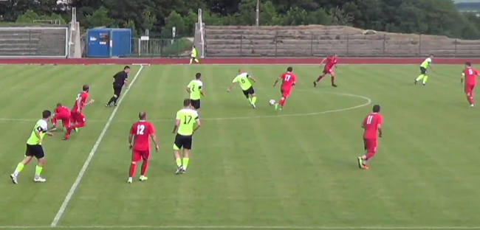
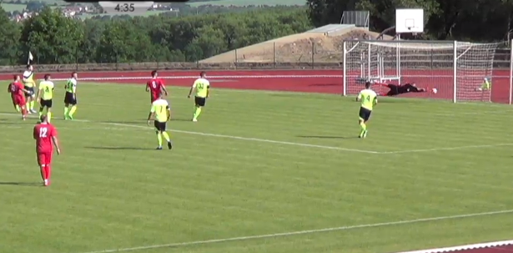
Starší přípravka uhrála na jaře jen 3 body
Foto TJ Krupka – SK Štětí 9.6.2019
 | Okresní přebor starší přípravky jaro 2019 ELITE KONEČNÁ
 | 1. | SK Bezděkov/Dobříň | 10 | 9 | 0 | 1 | 0 | 171:55 | 28
 | 2. | SK Liběšice | 10 | 9 | 0 | 1 | 0 | 148:38 | 28
 | 3. | TJ Sokol Libochovany | 10 | 8 | 0 | 0 | 2 | 95:90 | 24
 | 4. | SK Sokol Brozany | 9 | 7 | 0 | 0 | 2 | 94:79 | 21
 | 5. | TJ Sokol Mšené Lázně | 11 | 4 | 0 | 2 | 5 | 94:93 | 14
 | 6. | Slavoj Bohušovice n.O. | 10 | 4 | 0 | 1 | 5 | 76:105 | 13
 | 7. | ASK Lovosice | 10 | 3 | 0 | 1 | 6 | 89:115 | 10
 | 8. | FK Slavoj Třebenice | 10 | 3 | 0 | 0 | 7 | 79:123 | 9
 | 9. | TJ Dynamo Podlusky, z.s. | 10 | 2 | 0 | 0 | 8 | 91:120 | 6
 | 10. | SK Libotenice, z.s. | 10 | 2 | 0 | 0 | 8 | 79:130 | 6
 | 11. | SK Štětí | 10 | 1 | 0 | 0 | 9 | 47:115 | 3
Starší přípravka Jaro 2019- ELITE
Den | Datum | Domácí | Hosté | Výsledek
neděle | 07.04.2019 | ASK Lovosice z.s | SK Štětí | 17:5
neděle | 14.04.2019 | SK Štětí | SK BEZDĚKOV / Dobříň | 3:10
neděle | 21.04.2019 | FK Slavoj Třebenice | SK Štětí | 10:7
neděle | 05.05.2019 | TJ Sokol Mšené Lázně | SK Štětí | 12:3
neděle | 12.05.2019 | SK Štětí | Brozany/ Lukavec | 5:7
čtvrtek | 30.05.2019 | TJ Dynamo Podlusky | SK Štětí | 17:1
čtvrtek | 23.05.2019 | SK Štětí | SK Libotenice | 7:14
sobota | 25.05.2019 | SK Štětí | TJ Sokol Libochovany | 5:6
neděle | 02.06.2019 | Slavoj Bohušovice nad Ohří | SK Štětí | 4:8
neděle | 09.06.2019 | SK Liběšice | SK Štětí
36
13

Slide 14
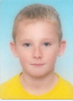
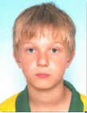
Zápas se vyznačoval velkým množstvím šancí. Jen hosté 3x označkovali brankovou konstrukci. Rozhodnutí padlo 10 minut před koncem
Nejlepší střelec starších žáků
Pavel
Prokopec
42 branek
SK Štětí -FK Tatran Kadaň
3:2(2:1) 1.6.2019 28.kolo
Po 3 týdnech se naše mužstvo opět představilo doma. V minulých kolech venku vyhrálo v Litoměřicích 6:2 a před týdnem po ne zrovna povedeném vystoupení prohrálo 3:2 v Horním Jiřetíně. Nyní nás čekala Kadaň, která už je asi zachráněná, teoretické úvahy, co by se muselo stát, se těžko naplní. Nám jde stále o hezké 4. místo a pokusit se ve zbývajících 3 kolech získat co nejvíce bodů. Na hřišti se po delší době z důvodu zranění objevil Rudolf Slabička, který také hned na začátku hlavičkoval po rohu Jiřího Vokouna, ale nic z toho nevzešlo. To mnohem blíže gólu baly Kadaň v 7. minutě. Míč se přitulil k Jakubovi Kiliánovi a ten takovou střelou typu skákačka trefil tyč. V 11. minutě se to po rohu před naší brankou zase pěkně vařilo a chybělo málo, abychom jsme tahali míč ze sítě. Odpověděli jsme střelou Marka Fausta, ale tomu se do střely postavil brankář. Hosté nepřijeli do Štětí bránit a v 19. minutě byli odměněni. Centr z pravé starny naší obrany z volného přímého kopu udělal před naší brankou takové neplechy, že jsme po hlavičce Miroslava Zaržického šli pro míč za brankovou čáru. Smutek v hledišti dlouhého trvání neměl. Po rychle rozehraném autu a přihrávce Jakuba Slavíčka před branku byl tím posledním Marek Faust, který špičkou kopačky posunul balón za čáru na 1:1 a začínalo se na novo. I když hned z následujícího protiútoku jsme mohli inkasovat. Jakub Zralík až příliš lehce zaběhl za obranu a ještě, že se do cesty postavila levé tyčka. Naše aktivita byl volný přímý kop zahrávaný Jiřím Vokounem ve 28. minutě, ale byla to snadná kořist pro jednoho z obránců, který odhlavičkoval míč do bezpečí. Mnohem větší příležitost měl Tomáš Belák. Šel sám na brankáře, zkoušel přehodit padajícího brankáře, ale skórovat se nepovedlo. V tento den se na hřišti ve Štětí zahozenými brankovými příležitostmi nešetřilo. Na seznam promarněných gólovek se ve
Nejlepší střelec mladších žáků
Petr
Hůrka
65 branek
14
35

Slide 15
Střelci starších žáků
Pořadí | Hráč | Počet branek
1. | Pavel Prokopec | 42
2. | Tomáš Kabelka | 12
3. | Daniel Hromý | 5
4. | Jakub Novák | 5
5. | Daniel Ivanič | 5
6. | Petr Hůrka | 3
7. | Michael Miga | 2
8. | Milan Borovec | 2
9. | Jan Viktora | 2
10. | Šimon Černý | 1
11. | Dominik Lančarič | 1
12. | Lukáš Širochoman | 1
13. | Jan Kroupa | 1
14. | Lukáš Viktora | 1
15. | Patrik Oliva | 1
16. | Michal Šabák | 1
Pokračování SK Štětí-FK Tatran Kadaň1.6.2019
42. minutě zapsal i Richard Čibenka, kterému ale skórovat zabránil náš gólman. Poločsasovou náladu nám vylepšila akce 2 minuty před přestávkou krásný centr od Tomášek Beláka na Davoda Mencla, kzterý hlavou nezadržitelně přivedl naše mužstvo do vedení 2:1. Nadějně jsme zahájili i 2. poločas, když z hranice velkého vápna pálil Jiří Vokoun. Všichni čekali, že se napne síť, ale míč skončil vedle levé tyče. V 53. minutě jsme ale bohužel až příliš snadno přišli o balón vinou špatné rozehrávky a než jsme stačili zaujmout obranné postavení, tak na 2:2 srovnal Jakub Kiliján. V těchto momentech byli hosté aktivnější, pohyblivější a naše hra začala pomalu uvadat. Vít Karban nás mohl potrestat, ale svoji zahodil. Teda pěkným brankářským zákrokem tomu zabránil Tomáš Kysela. Pak dokonce Kadaň zahrávala 3 rohy za sebou a nevypadalo to s námi moc dobře. Vysvobodit nás z útlumu mohla akce, při níž Rudolf Slanička vyslal do ulice Jakuba Slaničku, který mířil celkem dobře podél brankáře, ale ten si stejně poradil. Několikrát jsme se také vrhali do rychlých protiútoků, ale do konce jsme to nedotáhli. Buď jsme akci zastavili, nebo špatně kombinovali. Jinak se ale hrálo celkem otevřeně a jak my tak i Kadaň chtěli vyhrát. To už ale naběhla poslední desetiminutovka a Tomáš Belák prokázal, že umí i přesně přihrávat. Dlouhým centrem před branku našel Jakuba Slavíčka a byla z toho krásná branka na 3:2. Teď už jenom zbývalo to udržet až do konce. My jsme to ale mohli ještě navýšit. Mohl se o to postarat Filip Podhorský, který stál sám před brankářem, ale tak se šance zalekl, že branku minul. Hosté ještě v závěru zahrávali několik rohů, ale žádný z nich k vytouženému vyrovnání nevedl.
Co říci k zápasu? Bereme 3 body, i když se slovy z řad hostující Kadaně, která byla po utkání slyšet „Více by tomu slušela remíza „ je třeba souhlasit. Stačí jenom připomenout, že 3x nás zachránila od pohromy branková konstrukce. Formu, kterou jsme měli třeba v utkání v Modlanech nebo doma s Vilémovem marně hledáme. Obě mužstva hrála otevřený fotbal, chtěla vyhrát a snad i proto viděli diváci tolik zahozených brankových příležitostí. Patří nám 4. místo s 51 body, na 5. místě je TJ Krupka, která má bodů 49 a právě na její hřiště zajíždíme v příštím kole v neděli 9.6.2019 s výkopem 17:00.
Branky: M.Faust 1, D.Mencl 1, J.Slavíček 1
Sestava: T.Kysela-K.Horváth(60.J.Prieložný), J.Ransdorf, J.Vacek, D.Mencl-
J.Slavíček, R.Slanička(80.R.Feko), J.Vokoun, P.Stejskal,
M.Faust(89.D.Beruška)- T.Belák(85.F.Podhorský)
Připraveni: T.Písař, P.Fary
Trenér: J.Ransdorf, P.Hoznédl Vedoucí: J.Tyle
Rozhodčí: L.Mollinger-J.Flade, P.Lesák
Delegát: M.Mráz 100 diváků Hlavní pořadatel: J.Švancar
Střelci mladších žáků
Pořadí | Hráč | Počet branek
1. | Petr Hůrka | 65
2. | Daniel Hromý | 48
3. | Lukáš Širochoman | 17
4. | Jan Viktora | 14
5. | Lukáš Viktora | 7
6. | Patrik Oliva | 7
7. | Lukáš Šírochman | 4
8. | Radim Paďour | 4
9. | Bára Koleničová | 3
10. | Rostislav Kolačev | 2
11. | Petr Bradáč | 1
34
15

Slide 16
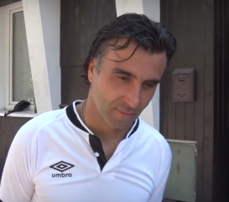
Hodnocení trenérů po zápase mužstva dospělých s Kadaní
Starší žáci skončí v Ústeckém přeboru na 6. místě.
 | Ústecký přebor starších žáků 2018/2019 po 6 kole
 | 1. | FK Litoměřicko, z.s. | 23 | 22 | 0 | 1 | 0 | 149:9 | 67
 | 2. | FK Neštěmice, z.s. | 23 | 15 | 1 | 0 | 7 | 122:42 | 47
 | 3. | FK Litoměřice B | 23 | 15 | 1 | 0 | 7 | 66:41 | 47
 | 4. | SK Sokol Brozany/SK Lukavec | 23 | 14 | 1 | 1 | 7 | 122:73 | 45
 | 5. | MSK Trmice | 23 | 15 | 0 | 0 | 8 | 89:75 | 45
 | 6. | SK Štětí, z.s. | 23 | 7 | 1 | 1 | 14 | 91:130 | 24
 | 7. | MSK Benešov n.Pl./Boletice | 24 | 5 | 0 | 1 | 18 | 50:109 | 16
 | 8. | ASK Lovosice | 23 | 4 | 1 | 0 | 18 | 58:150 | 14
 | 9. | SK Junior Teplice | 23 | 2 | 0 | 1 | 20 | 34:152 | 7
Jiří Hefner – hrající trenér FK Tatran Kadaň
Hodnotí se mně to špatně takhle se o záchranu nehraje. Dneska to bylo o proměňování šancí, těch jsme si vypracovali poměrně dost, ale nedůraz v koncovce nás srážel do kolen. Domácí měli velmi dobrý přechod do útočné fáze a to nám dělalo problémy. Po 3 brejcích dobře sehraných situacích jsme dostal 3 góly a my jsme dali jenom 2.
Mladší žáci zůstanou na 5. místě i po dnešním zápase proti Litoměřicku B
 | Ústecký přebor mladších žáků 2018/2019 po 26 kole
 | 1. | FK Litoměřicko, z.s. | 23 | 21 | 1 | 0 | 1 | 201:37 | 65
 | 2. | FK Neštěmice, z.s. | 23 | 17 | 0 | 0 | 6 | 164:68 | 51
 | 3. | SK Junior/ FK Teplice | 23 | 15 | 0 | 0 | 8 | 130:90 | 45
 | 4. | FK Litoměřice B | 23 | 12 | 1 | 3 | 7 | 126:82 | 41
 | 5. | SK Štětí, z.s. | 23 | 11 | 1 | 2 | 9 | 173:78 | 37
 | 6. | SK Sokol Brozany/SK Lukavec | 23 | 9 | 2 | 0 | 12 | 86:116 | 31
 | 7. | ASK Lovosice | 23 | 9 | 1 | 1 | 12 | 101:105 | 30
 | 8. | MSK Trmice | 23 | 2 | 0 | 1 | 20 | 51:205 | 7
 | 9. | MSK Benešov n.Pl./Boletice | 24 | 1 | 1 | 0 | 22 | 32:283 | 5
Jiří Ransdorf - trenér SK Štětí
Soupeř hrál velmi dobře, zachraňuje se. Měli tam srdíčko, prali se, ale měli i smůlu. Nastřelili 2 tyčky. Pak jsme dali gól, oni vyrovnali a v posledním minutě 1. půle jsme měli štěstí a dali gól na 2:1.
16
33

Slide 17
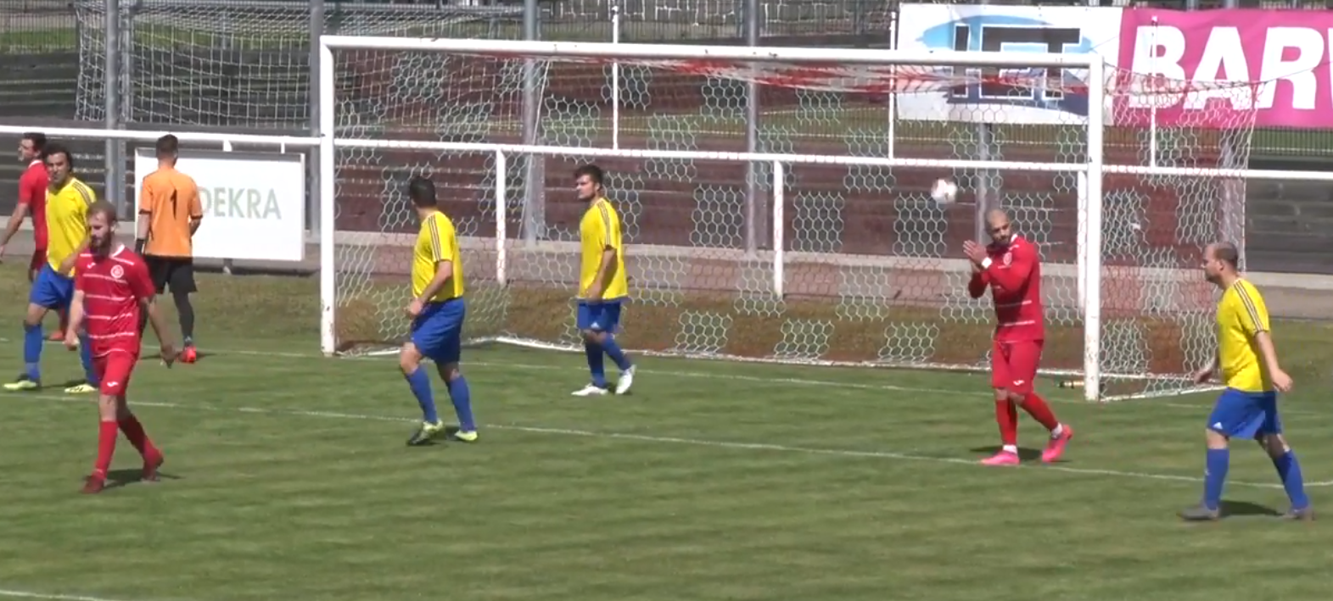
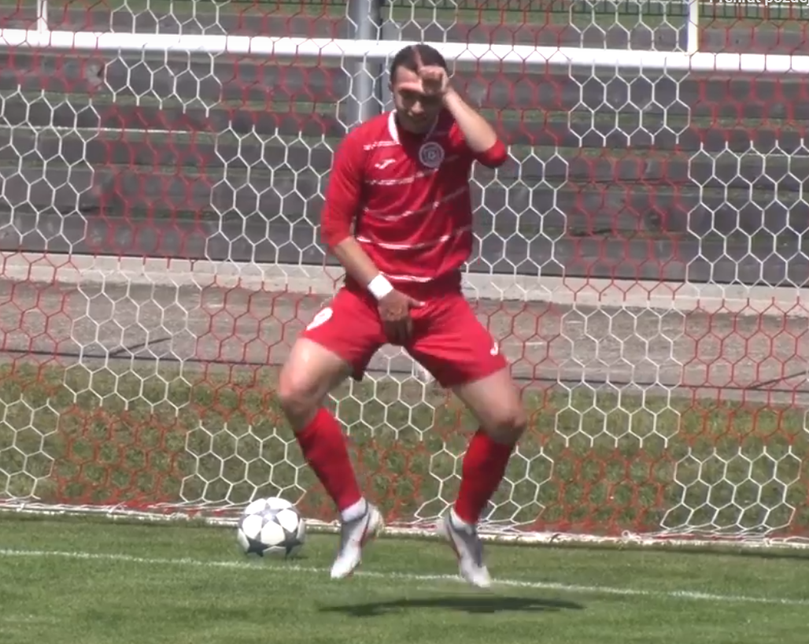
Výsledky 25. kola Ústeckého přeboru žáků 01.-02.06.2019 |  | Starší | Mladší
FK Neštěmice | VOLNÝ LOS
MSK Trmice | MSK Benešov n.P./Boletice | 5:4 | 2:3
FK Litoměřicko B | SK Junior Teplice | 3:2 | 3:2
FK Litoměřicko A | ASK Lovosice | 10:0 | 7:2
SK Sokol Brozany/Lukavec | SK Štětí | 13:0 | 5:4
Výsledky 26. kola Ústeckého přeboru žáků 08.-09.06.2019 |  | Starší | Mladší
SK Junior Teplice | FK Litoměřicko A | 0:7 | 7:1
SK Sokol Brozany/Lukavec | FK Litoměřicko B | 1:2 | 7:6 PK
MSK Benešov n.P./Boletice | FK Neštěmice | 3:6 | 0:17
ASK Lovosice | MSK Trmice | 2:6 | 8:3
SK Štětí | VOLNÝ LOS
SK Štětí – FK Tatran Kadaň 3:2 dospělí
1.6.2019
Starší mladší žáci Jaro 2019 Krajský přebor
Den | Datum | Domácí | Hosté | Kolo | Výsledek
sobota | 23.03.2019 | FK Neštěmice | SK Štětí | 15 | 6:1, 5:2
neděle | 31.03.2019 | SK Štětí | SK Sokol Brozany | 16 | 5:7, 9:3
neděle | 14.04.2019 | SK Štětí | FK Litoměřicko B | 18 | 2:4, 2:3 PK
pátek | 19,4,2019 | MSK Benešov n.P. | SK Štětí | 19 | 8:3, 0:24
neděle | 28.04.2019 | SK Štětí | FK Litoměřicko A | 20 | 0:14, 3:9
sobota | 04.05.2019 | ASK Lovosice | SK Štětí | 21 | 6:7, 1:11
neděle | 12.05.2019 | SK Štětí | MSK Trmice | 22 | 3:4, 9:3
neděle | 19.05.2019 | SK Junior Teplice | SK Štětí | 23 | 4:5 PK, 7:2
neděle | 26.05.2019 | SK Štětí | FK Neštěmice | 24 | 0:7, 3:7
neděle | 02.06.2019 | SK Sokol Brozany | SK Štětí | 25 | 13:0, 5:4
sobota | 15.06.2019 | FK Litoměřicko B | SK Štětí | 27
David Mencl SK Štětí objevil nový druh tance
32
17

Slide 18
Výsledky 28. kola přeboru 1.-2.6.2019
FK Litoměřicko B - TJ Sokol Horní Jiřetín 1:6
SK Štětí - FK Tatran Kadaň 3:2(2:1)
FK Slavoj Žatec - TJ Krupka 4:3 PK(0:1)
TJ Spartak Perštejn - TJ Sokol Srbice 1:2(0:1)
SK Brná - ASK Lovosice 2:3(1:1)
SK Baník Modlany - FK Jiskra Modrá 5:3(2:2)
SK STAP-TRATEC Vilémov - FK Jílové 1:3(0:1)
FK SEKO Louny - FK Dobroměřice 6:1(1:0)
Mladší žáci zaspali úvod zápasu a snaha dohnat manko vyšla nakonec naprázdno
SK Sokol Brozany/Lukavec – SK Štětí
5:4(4:2) 2.6.2019 25.kolo
Před utkáním jsme se podívali na tabulku Ústeckého přeboru a naše mladší žáky postavili do role favorita. O výsledku ale nerozhoduje pohled na tabulku, ale dění na hřišti. To ukazovalo úplně něco jiného. 5. minuta 1:0 pro domácí, 8. minuta 2:0, 11. minuta 3:0 a aby toho nebylo málo, tak ve 21. minutě upravil Jan Kofr na 4:0. Až teprve potom se naše mužstvo probudilo a ještě do poločasu jsme 2 vstřelenými brankami z kopačky Patrika Olivy a Daniela Hromeho korigovali na 2:4. Nebylo teda ještě nic ztraceno a do 2. části jsme nastupovali s odhodláním výsledek zápasu otočit. Bohužel to ale hned v úvodu 2.poločasu mělo opačný průběh a domácí zvýšili na 5:2. Když pak ve 45.a 52. minutě Petr Hůrka snížil na rozdíl jedné branky 4:5, tak jsme znova ožili. Do konce zbývalo ještě dost času s tím něco udělat. Veškerá snaha byla ale nakonec marná a domácí nakonec jedbrankové vítězství 5:4 udrželi.
Branky: P.Hůrka 1, D.Hromy 1. P.Oliva 1
Sestava: D.Lančarič-L.Širochoman, P.Hůrka, B.Koleničová,
R.Paďour, P.Oliva, D.Hromy, L.Viktora, J.Viktora,
A.Salka, R.Kolačev, D.Božik, D.Bílek
Trenér: M.Hromy
Rozhodčí: Miroslav Otto
Toto kolo přineslo rozluštění hádanky, kdo bude postupujícím do divize. FK SEKO Louny doma porazily v derby Dobroměřice jasně 6:1 a nemohou být již předstiženi. Naopak na opačném pólu tabulky prohrálo FK Litoměřicko B doma vysoko s Horním Jiřetínem a vyslovilo tak nad sebou poslední ortel. Ztráta 5 bodů na 15. Dobroměřice je již zřejmě nedosažitelná a i kdyby se smazala, tak by ještě musel sestupovat jen jeden tým. Zůstaneme-li na spodku tabulky, tak v boji o udržení v soutěži jsou namočeni minimálně ještě 4 týmy. Přesuňme se v tabulce nahoru kde si to ještě v boji o 2. místo rozdají Srbice a Vilémov a o 4. příčku Štětí s Krupkou.
18
31

Slide 19
Mužstvo dospělých
2018-2019
Starší žáci utrpěli druhou nejvyšší porážku v sezóně
Po loňském 2. místě v Ústeckém přeboru, kdy jsme tak trochu i čekali, že nás řídící komise pro Čechy pozve do divize, jsme i do letošní soutěže vstupovali s nejvyššímu ambicemi. Kádr velkých změn nedoznal a i zkušená trenérská dvojice Jiří Ransdorf, Karel Zuna zůstala u kormidla. První polovina podzimu nám ale vůbec nevyšla. Po 7. kolech jsme byli až na 9. místě s 8 body za 3 výhry z toho jedna byla až po úspěšném rozstřelu penalt.
SK Sokol Brozany/Lukavec – SK Štětí
13:0(5:0) 2.6.2019 25.kolo
Od první minuty nás favorizovaný soupeř přehrával a nebylo pochybo tom, jak to dopadne. Poprvé jsme tahali míč ze sítě už v 1. minutě po brance od Ondřeje Hejduka. Do poločasu jsme inkasovali ještě 5x a do 2. části už by jsme nejradši nenastoupili. Fotbal se ale hraje na 2 poločasu. Ten patřil domácímu Dominiku Svobodovi, který k jedné brance z první části přidal dalších 5. Skončilo to nakonec třináctkou a nezbývá než se z toho rychle oklepat a soustředit se na poslední vystoupení v letošním ročníku v Terezíně 15.6.2019 proti FK Litoměřicku B.
Sestava: D.Lančarič-P.Hůrka, P.Prokopec, D.Hromy, D.Ivanič,
A.Šabák, R.Paďour, M.Borovec, J.Viktora, M.Miga,
L.Širochoman, J.Kroupa, L.Viktora, J.Novák,
B.Koleničová, P.Oliva
Trenér: M.Hromy
Rozhodčí: Miroslav Otto
V 8. kole jsme zajížděli do Brné a odstartovali zde vítěznou sérii 7 zápasů v řadě, ve kterých jsme nastříleli 29 branek a inkasovali jen 9. Po 14. kole z toho bylo 4. místo s 29 body a v posledním podzimním kole jsme zajížděli do Srbic, které před námi byly jen 2 body a dokonce jsme se mohli dostat bodově až na Vilémov pokud by prohrál.
Nakonec ale bylo všechno jinak. Po nevýrazném výkonu jsme na umělce v Srbicích prohráli 3:1 a po podzimu nám patřilo 4. místo.
Zimní přípravu jsme zahájili 7. ledna 2019. Ještě před tím ale došlo ke 2 změnám v rámci realizačního týmu. Karla Zunu na postu trenéra vystřídal Pavel Hoznédl. Druhou změnou bylo ukončení činnosti Karla Zavřela jako maséra. Oběma děkujeme za odvedenou práci a přejeme hodně spokojenosti v osobním životě. Nastal i hráčský pohyb. Zpátky do Neratovic-Byškovic
30
19

Slide 20
Pokračování dospělí 2019-2019
I. A TŘÍDA dorostu
se vrátil Martin Rejman a naopak do Štětí přišel Tomáš Písař přes Pokratice z FK Litoměřicka. Druhou novou tváří se stal i Jan Prieložný, který přestoupil z SK Mšena. První přátelský zápas jsme sehráli 19.1.2019 v Novém Boru a prohráli 2:0. Následovala další přípravná utkání většinou s celky z nižších soutěží, ve kterých se nám střelecky dařilo. Byšice jsme porazili 7:2, sk Roudnici n.L. 3:0, FK Bílinu na její umělce 4:1 a prohráli jsme až 23.2.2019 na umělce v Roudnici n.L. s vedoucím celkem Libereckého přeboru TJ Doksy 1:0. Na závěr zimní přípravy jsme si vylepšili střeleckou pohodu výhrou nad účastníkem I.A třídy FK Českou Kamenicí 2.3.2019 na umělce v Roudnici n.L.8:0. Jaro jsme zahajovali v Lovosicích 9.3.2019 a výhra 2:0 byla dobrým vstupem do 2. poloviny soutěže. V Dalších 2 kolech jsme se ale začali řídit pořekadlem „Bohatým bral a chudým dával“. Poslední Brnou jsme doma porazili až na penalty a v Jílovém jsme nechali všechny 3 body. Náladu jsme si vylepšili doma proti nováčkovi z Dobroměřic výhrou 4:1, když 3 branky vstřelil Rudolf Slanička. 3. dubna jsme si vyjeli k přáteláku do Brozan, kde jsme prohráli 4:1, ale výkon byl velmi dobrý, když se rozhodovalo v závěru. S dobrou formou jsme odjeli do Loun na hřiště vedoucího celku tabulky a i když se to zdá možná divné, tak i přes porážku 4:1 jsme byli herně lepším týmem a jen spousta nevyužitých šancí, chyby v závěru a také neodpískaná penalta pro náš tým za stavu 1:1 rozhodly o naší nešťastné porážce. Po 20. kole jsme byli na:
 | I.A třída dorostu 2018/2019 po 23. odehraných kolech
 | 1. | FK Jiskra Velké Březno | 23 | 21 | 0 | 0 | 2 | 140:43 | 63
 | 2. | TJ Vaňov/TJ Libouchec | 23 | 17 | 0 | 0 | 6 | 124:55 | 51
 | 3. | T.J. Mojžíř | 23 | 14 | 0 | 2 | 7 | 89:58 | 44
 | 4. | FK Malšovice | 23 | 14 | 0 | 0 | 9 | 92:87 | 42
 | 5. | TJ Skorotice | 23 | 13 | 1 | 0 | 9 | 77:53 | 41
 | 6. | SK Plaston Šluknov | 23 | 11 | 1 | 0 | 11 | 97:79 | 35
 | 7. | FK Česká Kamenice | 24 | 9 | 3 | 1 | 11 | 64:61 | 34
 | 8. | TJ Slavoj Úštěk | 22 | 10 | 0 | 0 | 12 | 49:69 | 30
 | 9. | TJ Hvězda Trnovany, z.s. | 23 | 7 | 1 | 2 | 13 | 54:86 | 25
 | 10. | Sokol Straškov Vodochody | 24 | 7 | 1 | 2 | 14 | 46:78 | 25
 | 11. | SK Štětí, z.s. | 23 | 7 | 1 | 1 | 14 | 73:95 | 24
 | 12. | TJ Junior Roma Děčín | 23 | 5 | 2 | 0 | 16 | 45:120 | 19
 | 13. | TJ Chlumec | 23 | 4 | 1 | 3 | 15 | 50:116 | 17
Dorost Jaro 2019-I. A třída
Den | Datum | Domácí | Hosté | Kolo | Výsledek
sobota | 23.03.2019 | SK Štětí | TJ Hvězda Trnovany | 14 | 2:3
neděle | 31.03.2019 | TJ JUNIOR ROMA Děčín | SK Štětí | 15 | 2:8
sobota | 06.04.2019 | SK Štětí | VOLNO VOLNÝ LOS | 16
sobota | 13.04.2019 | TJ Mojžíř | SK Štětí | 17 | 6:2
sobota | 20.04.2019 | SK Štětí | FK Malšovice | 18 | 2:6
neděle | 28.04.2019 | TJ SLAVOJ Úštěk | SK Štětí | 19 | 1:0
sobota | 04.05.2019 | SK Štětí | TJ Sokol StraškovVodochody | 20 | 3:1
sobota | 11.05.2019 | TJ Chlumec | SK Štětí | 21 | 6:3
sobota | 18.05.2019 | SK Štětí | FK Česká Kamenice | 22 | 5:4 PK
sobota | 25.05.2019 | SK Štětí | SK Plaston Šluknov | 23 | 2:0
sobota | 01.06.2019 | FK Jiskra Velké Březno | SK Štětí | 24 | 13:0
sobota | 08.06.2019 | SK Štětí | TJ Vaňov/ Libouchec | 25 | 4:13
neděle | 16.06.2019 | TJ Skorotice | SK Štětí | 26
Pokračovali jsme v dobrých výkonech a v následujících 2 kolech jsme to dokázali přeměnit i ve výhry. Proti třetímu Vilémovu doma 5:1 a zkušený tým Modlan jsme v den Velkého pátku na jeho hřišti přehráli 6:2. Pak jsme ale zase začali body rozdávat. Doma Brné prohra 3:2, rozhodující gól v naší síti 10 minut před koncem. Z dalekého výletu až do Perštejna jsme se také vrátili s nulou po prohře 5:2. A to jsme v 6. minutě vedli 2:0. Po 24. kole nám patřilo 5. místo a bylo jasné, že už na lepší než 4. místo se dostat nemůžeme.
20
29

Slide 21
Dorost Výsledky 24. kola 01.-02.06.2019 I.A třída
FK Jiskra Velké Březno | SK Štětí | 13:0(6:0)
VOLNÝ LOS | FK Malšovice
TJ Vaňov/Libouchec | FK Česká Kamenice | 1:2(0:1)
SK Plaston Šluknov | TJ Mojžíř | 3:6(1:2)
TJ Hvězda Trnovany | TJ Sokol Straškov-Vodochody | 0:2(0:2)
TJ Skorotice | TJ Chlumec | 2:3(1:1)
TJ JUNIOR ROMA Děčín | TJ SLAVOJ Úštěk | 5:1(3:0)
Dorost Výsledky 25. kola 08.-09.06.2019 I.A třída
FK Malšovice | TJ Mojžíř | 4:3
TJ Sokol Straškov-Vodochody | TJ JUNIOR ROMA Děčín | 0:1
TJ Chlumec | TJ Hvězda Trnovany | 2:3 PK
FK Česká Kamenice | TJ Skorotice | 1:2
FK Jiskra Velké Březno | SK Plaston Šluknov | 7:1
SK Štětí | TJ Vaňov/Libouchec | 4:13
TJ SLAVOJ Úštěk | VOLNÝ LOS
Dorost Poslední 26. kolo 15.-16.06.2019 I.A třída
26. kolo 15.-16.06.2019 I.A třída
VOLNÝ LOS | TJ Sokol Straškov-Vodochody
SK Plaston Šluknov | FK Malšovice
TJ Vaňov/Libouchec | FK Jiskra Velké Březno
TJ Mojžíř | TJ SLAVOJ Úštěk
TJ Hvězda Trnovany | FK Česká Kamenice
TJ Skorotice | SK Štětí
TJ JUNIOR ROMA Děčín | TJ Chlumec
Pokračování dospělí 2019-2019
Ve 25. kole přijel do Štětí Žatec a body jsme zachraňovali 2 minuty před koncem, když na 2:2 srovnal Marek Faust a na penalty jsme byli úspěšnější. Následovala 2 venkovní vystoupení. Nejprve v neděli 19.5.2019 výhra 6:2 v Litoměřicích, které byly posíleny několika borci z A týmu, ale nám se dařilo nad míru střelecky a téměř všechny příležitosti jsme využili. O týden později jsme jeli do Horního Jířetína a zde nám pšenka nekvetla, i když jsme tomu matným výkonem hodně přispěli a prohráli 3:2. Ve 28. kole přijela do Štětí Kadaň a v zápase bohatém na střelecké příležitosti jsme byli o jednu branku úspěšnější a vyhráli 3:2.
V tabulce jsme se usadili na 4. místo a v dalším kole jsme jeli do Krupky k důležitému střetnuti v boji o udržení právě této pozice. Bohužel jsme v krupce ve 2. poločase propadli, 4 inkasovali a tak zisk 4. místa není dnes jenom na nás, ale i na tom, jak bude hrát Krupka v Horním Jiřetíně
28
21

Slide 22
26 hráčů SK Štětí se zapojilo v letošním ročníku do zápasů mužstva dospělých
Nejvyšší porážka dorostenců v letošním roce
Belák | Tomáš
Beruška | Dominik
Brandejs | David
Černý | Jaroslav
Danč | Tomáš
Fary | Pavel
Faust | Marek
Feko | Robert
Gabriel | Jiří
Horváth | Koloman
Křtěn | Jiří
Kysela | Tomáš
Mencl | David
Písař | Tomáš
Podhorský | Filip
Prieložný | Jan
Ransdorf | Jiří
Rejman | Martin
Slanička | Rudolf
Slavíček | Jakub
Stejskal | Petr
Svoboda | František
Svoboda | Matěj
Vacek | Jiří
Vokoun | Jiří
Walter | Matěj
FK Jiskra Velké Březno – SK Štětí
13:0(6:0) 1.6.2019 24. kolo I. A třída
Na hřiště vedoucího celku tabulky jsme s moc velkou nadějí neodjížděli. Aspoň, že se naši dorostenci sešli v 11 a nemuseli hrát o jednoho hráče méně, tak jako v minulých kolech. Na druhou stranu nám to ale moc platné nebylo. Domácí zařadili už na začátku vysoký rychlostní stupeň a v 8. minutě šli do vedení zásluhou Marka Vachty. Druhá branka v naší síti, na kterou se čekalo do 15. minuty, odstartovala další brankostroj a ve 21. minutě už jsme prohrávali 5:0. Pak si vzalo Velké Březno pauzu, ale i tak stačil Daniel Tichý před odchodem na přestávku upravit ještě na 6:0. Průběh 2. poločasu žádné velké komentáře nepotřebuje. Domácí přehrávali naše mužstvo ve všech herních činnostech a pravidelně stříleli i góly. Celkové součet se nakonec zastavil na, pro někoho šťastné, 13.
Sestava: L.Šrotýř-D.Ivanič, T.Németh, J.Šedivý, J.Chaloupecký,
L.Kuča, L.Ladič, J.Daniluk, J.Pilař, Cap, R.Kopecký
Trenér: Z.Németh Vedoucí: R.Hrdlička
Rozhodčí: Karel Walter
22
27

Slide 23
Dorostenci vedli 3:0, ale soupeř postupně ovládl dění na hřišti a naděloval
Hráč | Celkem podzim branek | Celkem jaro branek | Celkem branek
Vokoun Jiří | 11 | 6 | 17
Slanička Rudolf | 9 | 7 | 16
Faust Marek | 3 | 7 | 10
Slavíček Jakub | 1 | 7 | 8
Písař Tomáš | 0 | 4 | 4
Belák Tomáš | 2 | 2 | 4
Fary Pavel | 2 | 1 | 3
Mencl David | 1 | 2 | 3
Rejman Martin | 3 | 0 | 3
Horváth Koloman | 1 | 1 | 2
Ransdorf Jiří | 1 | 1 | 2
Beruška Dominik | 1 | 0 | 1
Brandejs David | 1 | 0 | 1
Walter Matěj | 1 | 0 | 1
Stejskal Petr | 1 | 0 | 1
Svoboda František | 1 | 0 | 1
SK Štětí-TJ Vaňov/Libouchec
4:13(3:6) 25.kolo 8.6.2019
Předposlední vystoupení dorostenců v letošním ročníku I. A třídy proti 2. celku tabulky. Před týdnem jsme vyfasovali 13 na hřišti vedoucího celku tabulky ve Velkém Březně a tak bylo co napravovat. Hosté měli hned v úvodu několik slibných příležitostí, ale vytěžit z nich branku nedokázali. Naopak to bylo naše mužstvo, které v 8. minutě překvapilo hostující obranu a Jakub Daniluk po chvilce mazlání s míčem zajistil Štětí vedení 1:0. Hosté měli hned v několika dalších protiútocích šanci vyrovnat, ale fotbalové štěstíčko stálo na naší straně. Jak se šance proměňují, předvedl ve 20. minutě naopak náš kolektiv. Cap se přiřítil po levé straně před gólmana, který stačil balón je vyrazit, na správném místě stál Jakub Daniluk a zvýšil naše vedení na 2:0. Když pak o 2 minuty později poslal zprava Ladislav Ladič míč k bližší tyči a Jakub Daniluk k překvapení všech poslal balón do sítě na 3:0, tak bylo na hostech hodně vidět, jak jsou překvapeni. Ve 24. minutě už se zdálo, že se hosté přeci jenom prosadí, ale orazítkovali jen tyčku. Snížení náskoku se soupeř ale přeci jenom dočkal ve 26. minutě a jak se později ukázalo byla to i zlomová branka celého utkání. Hosté zahrávali roh a nejvýše na ně naskočil Václav Strádal a snížil na 1:3. Za další 2 minuty se opakovala podobná situace a bylo to už jen 2:3. Když pak ve 31. minutě pláchnul naší obraně Lukáš Stehlík a vyrovnal na 3:3, bylo dílo zkázy dokonáno. Ztratili jsme kontrolu na začátku na dobře se vyvíjecím průběhu utkání a dění na hřišti začal režírovat soupeř. Ještě do poločasu stačil 3x skórovat. Na 4:3 po rychlém útoku, na 5:3 krásnou střelou pod vingl z kopačky Lukáše Stehlíka a gólem na 6:3 se do listiny střelců zapsal i Ondřej Ajm. Ve 2. poločase jsme čisté konto drželi jen do 51. minuty, kdy Martin Semerád brankou na 7:3 odstartoval další destrukci našeho týmu. Gólový festival soupeře pokračoval. 8:3 po rohu. V 67. minutě po hezké narážce 9:3. V 70. minutě se Lukáš Šrotýř v brance jen ohlédl, jak míč zapadl k tyčí a bylo to 10. Hodně malou útěchou bylo snížení náskoku na 4:10 z kopačky Jakuba Daniluka, který byl také jediným naším hráčem, který se dokázal dnes střelecky prosadit. Závěr zápasu už ale zase ovládli hosté, kteří procházeli naší obranou jak nůž máslem a výsledek upravili na končených 13:4.
Branky: J.Daniluk 4
Sestava: L.Šrotýř-D.Ivanič, T.Németh, J.Šedivý, J.Bílý, L.Šinfeld, L.Ladič,
J.Daniluk, J.Pilař, ap, R.Kopecký, R.Šíma
Trenér: T,Németh Vedoucí: D.Németh
Rozhodčí: M.Šíma 40 diváků
26
23

Slide 24
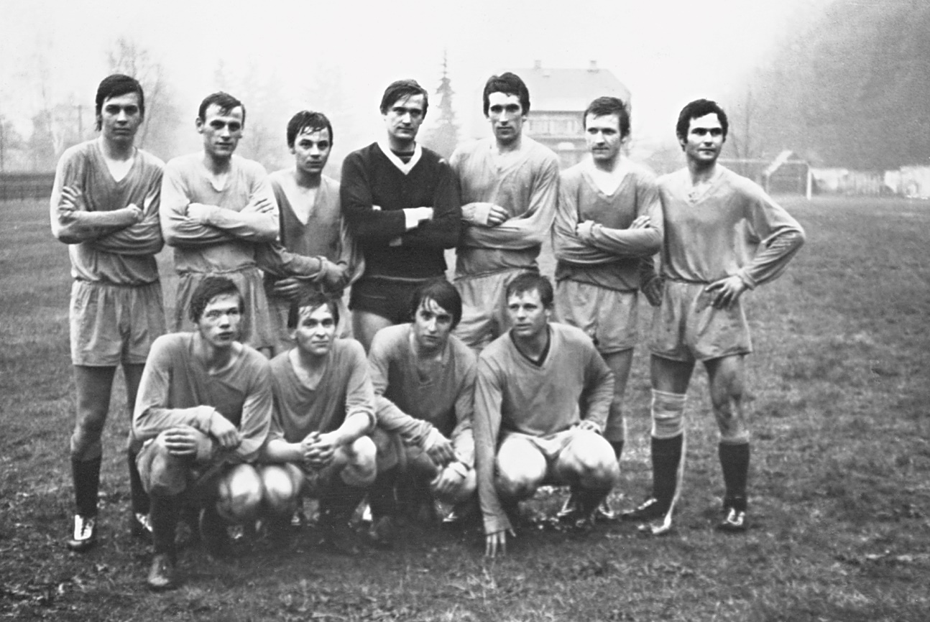
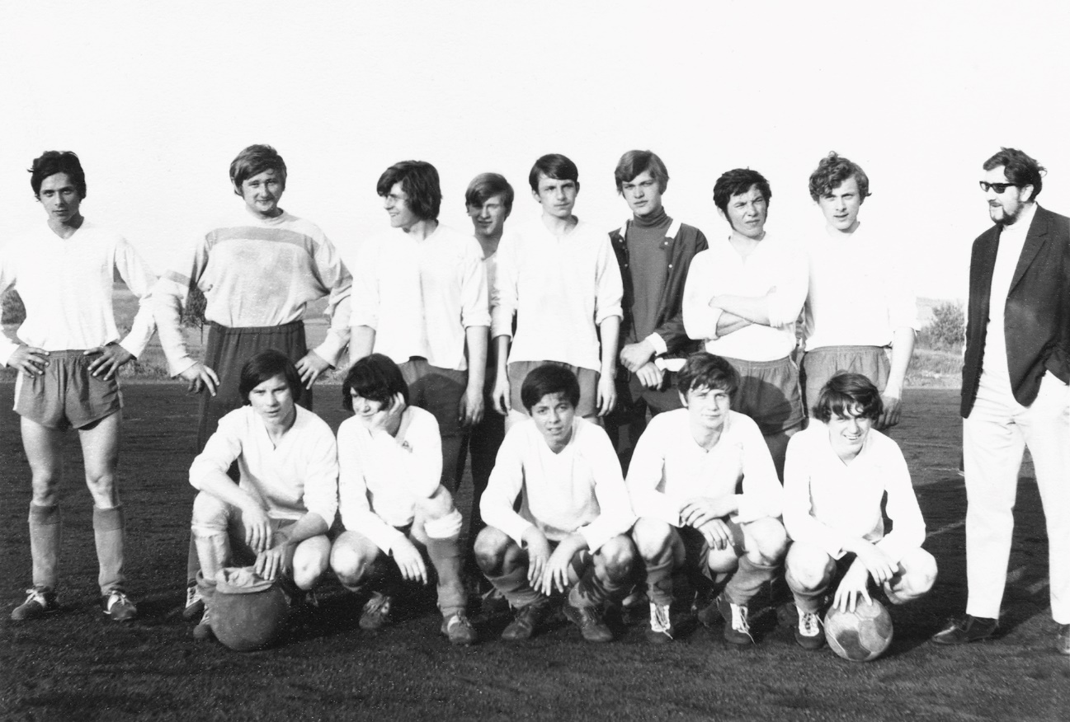
Dospělí Jaro 2019 -Ústecký přebor
Den | Datum | Domácí | Hosté | Kolo | Výsledek
sobota | 09.03. 2019 | ASK Lovosice | SK Štětí | 16 | 0:2
sobota | 16.03. 2019 | SK Štětí | FK Jiskra Modrá/SK Hrobce | 17 | 2:1 PK
sobota | 23.03. 2019 | FK Jílové | SK Štětí | 18 | 3:1
sobota | 30.03. 2019 | SK Štětí | FK Dobroměřice | 19 | 4:1
sobota | 06.04. 2019 | FK SEKO Louny | SK Štětí | 20 | 4:1
sobota | 13.04. 2019 | SK Štětí | SK STAPTRATEC Vilémov | 21 | 5:1
pátek | 19.04. 2019 | SK Baník Modlany | SK Štětí | 22 | 2:6
sobota | 27.04. 2019 | SK Štětí | SK Brná | 23 | 2:3
sobota | 04.05. 2019 | TJ Spartak Perštejn | SK Štětí | 24 | 5:2
neděle | 12.05. 2019 | SK Štětí | FK Slavoj Žatec | 25 | 3:2 PK
neděle | 19.05. 2019 | FK Litoměřicko B | SK Štětí | 26 | 2:6
sobota | 25.05. 2019 | TJ Sokol Horní Jiřetín/FK Litvínov | SK Štětí | 27 | 3:2
sobota | 01.06. 2019 | SK Štětí | FK Tatran Kadaň | 28 | 3:2
neděle | 09.06. 2019 | TJ Krupka | SK Štětí | 29 | 4:1
sobota | 15.06. 2019 | SK Štětí | TJ Sokol Srbice | 30
Historické fotky ze 70 let
Fotbal Štětí 1970 A mužstvo dospělých 1. řada zleva: Novák Vladislav, Ernyéš Richard, Zeman Jaroslav, Blažek Jaroslav, Ličák Jaroslav, Jiterský Jan, Illéš Alexander 2. řada zleva: Malecha Oldřich, Týle Karel, Kratochvíl Petr, Ransdorf Miroslav.
Štětí 1970 družstvo dorostu 1. řada zleva: Hervert Milan, Blažek Pavel, Hradecký Miloslav, Kubát Pavel, Kucler Luboš, Svoboda Milan, Soukup Bohuslav, Vencálek Jiří, trenér Zíma J.2. řada zleva: Krpata Milan, Zíma Jaroslav, Kozelek Petr, Drapák Josef, Kostečka Antonín.
24
25

